Slide 2
Stanovení množství cukru v nápojích
Vypracovali: Vojtěch Bence, Kryštof Janík

Slide 3
Kousek Teorie
Sacharóza je v běžné řeči označovaná jako řepný cukr, třtinový cukr, muskovado, konzumní cukr, nebo jen cukr, je to nejběžnější disacharid.
V čistém stavu je sacharóza bílá krystalická látka sladké chuti.
Používá se jako sladidlo.

Slide 4
Kousek teorie
Nízkomolekulární sacharidy často konzumujeme v podobě sladkostí či slazených nápojů.
Přestože jsou pro naše tělo okamžitým zdrojem energie, velmi rychle po nich nastupuje hlad a únava, protože neobsahují další výživné látky.
Sladkosti proto do našeho jídelníčku patří jenom jako zpestření, ne jako pravidelný jídelníček.

Slide 6
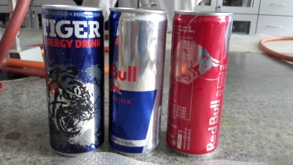
Náš pokus
Pro náš pokus jsme si vybrali nechvalně známé energy drinky. Konkrétně Red Bull, Tiger a Red Bull „Ruby edition“.

Slide 7
Náš pokus
Pomůcky:
kádinka
varná ploténka či aparatura pro zahřívání
kahan

Slide 8
Náš pokus
Postup: Do předem zvážené kádinky jsme si nalili 100 ml nápoje, kádinku s nápojem jsme poté taky zvážili. Pak jsme kádinku zahřáli, dokud v ní nezůstal cukr. Nakonec jsme zvážili hmotnost kádinky po zahřátí a odečetli jsme ji od hmotnosti samotné kádinky. Pokus jsme opakovali s každým nápojem.

Slide 9
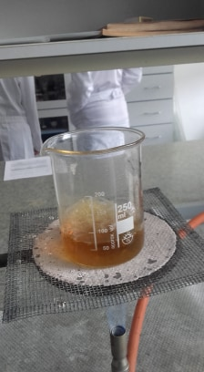

Slide 10
NÁŠ POKUS
Výsledek pokusu: - Red Bull Original: 12,4g = cca 3,1 kostkek cukru
- Tiger: 9,2g = cca 2,25 kostek cukru
- Red Bull „Ruby edition“: 13,3g = cca 3,3 kostek cukru

Slide 11
Děkujeme za pozornost

Slide 12
Národní pedagogický institut České republiky modernizace odborného vzdělávání
www.projektmov.cz

Slide 13
Projekt Modernizace odborného vzdělávání (MOV) rozvíjí kvalitu odborného vzdělávání a podporuje uplatnitelnost absolventů na trhu práce. Je financován z Evropských strukturálních a investičních fondů a jeho realizaci zajišťuje Národní pedagogický institut České republiky.

